Slide 1
User story writing and estimation
Teach Us
Dobre Talida Marina - 405
Iojică Mattia - 406
Ion Alexandra - 405
Postolache Andreea Miruna - 405
Predescu Denisa - 405

Slide 2
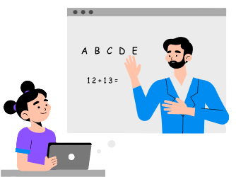

Teach Us - ce facem noi?
Oferim meditații atât online, cât și fizic.

Slide 3
User stories
Un user story descrie o funcționalitate care va fi valoroasă fie pentru un utilizator, fie pentru cumpărătorul unui sistem software.
User stories sunt compuse din trei aspecte:
• Card
• Conversație
• Confirmare

Slide 4

User stories - Principalele tehnici de scriere și rafinare
As a user
I can filter the teachers according to some criteria
so that I will be able to find the right teacher
As a <tip utilizator>
I can <funcționalitate>
so that <scop>

Slide 5


User stories - Principalele tehnici de scriere și rafinare
2. Persona Based
Anca - profesoară
Îi place să ajute elevii să înțeleagă mai bine noțiunile predate la școală și să le aprofundeze.
Mihai - elev
Pentru a nu rămâne în urmă cu materia de la școală caută un profesor pentru a-l face să înțeleagă mai bine materia și de a-l motiva.

Slide 6
User stories - Principalele tehnici de scriere și rafinare
2. Persona Based
As a teacher I can assign homework to my students so that I can reinforce their learning and keep them organize
As a student, I can add, edit and delete reviews about my teachers so other students can select them based on my reviews.

Slide 7

User stories - Principalele tehnici de scriere și rafinare
3. Slice the cake
presupune că implementarea user story-ului să treacă prin cele trei layere.
As a teacher, I can share videos with my students so that they understand better.
Implementare user story:
pagină asociată acestei funcționalități
crearea funcționalității de distribuire a videoclipurilor cu studenții aleși
crearea unei noi tabele în baza de date care va conține id-urile profesorului, studentului și videoclipului
USER INTERFACE
MIDDLE TIER
DATABASE

Slide 8
User stories - Principalele tehnici de scriere și rafinare
4. Write closed stories
presupune că user story a fost implementat astfel încât:
să atingă scopul
să aducă valoare utilizatorilor
As a teacher I can delete my announcements so that the announcements reflect my current status
Profesorul va putea să-și managerieze anunțurile în funcție de statusul său.

Slide 9
User stories - Principalele tehnici de rafinare
User story 1
Epic
User story 2
User story n
As a user I can access teachers based on some criteria so that I will be able to view teachers and find the right teacher
As a user I can filter the teachers according to some criteria so that I will be able to find the right teacher
Descompunere
As a user I can sort the teachers via name and rating points so that I can view them in a suitable order
Discuții

Slide 10
User stories - Principalele tehnici de rafinare
discuții în cadrul echipei
detalierea criteriilor de acceptare
descompunerea user stories
User story rafinat
User story inițial
Criterii de acceptare
User story final
As a user I can see every teacher's location on the map so that I can choose a suitable teacher based on his location.
Ca utiizator, când intru pe pagina în care se regăsește harta și o accesez voi vedea locațiile tuturor profesorilor.
As a user I can see every teacher's location on the map so that I can choose a suitable teacher based on his location

Slide 11
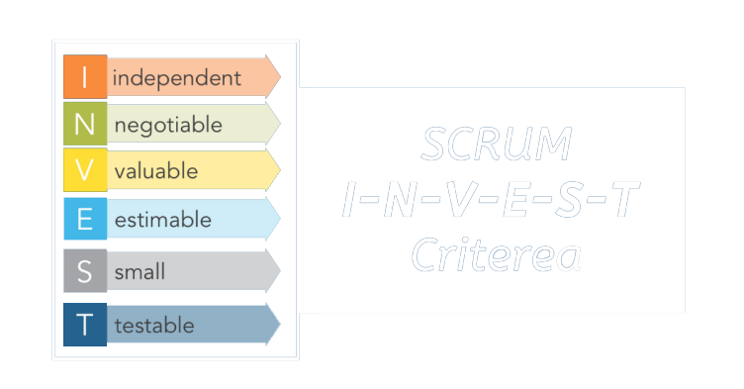
Utilitatea criteriilor INVEST
Criteriile INVEST în user stories reprezintă un set de standarde sau caracteristici pe care un user story trebuie să le îndeplinească pentru a fi considerat valoros sau viabil în cadrul procesului de dezvoltare de produse software, în special în metodologiile Agile.
Aceste criterii sunt esențiale pentru a evalua și prioritiza user stories în ciclul de dezvoltare și sunt adesea menționate în cadrul framework-urilor Agile, cum ar fi Scrum.

Slide 12

Independent
De ce este important ca user stories să fie independente?
permit dezvoltarea în paralel a task-urilor
oferă flexibilitate dezvoltatorilor
dependența poate genera dificultăți în planificare și prioritizare
dependențele provoacă întârzieri => nu se va obține un software pregătit pentru utilizator până când două sau mai multe user stories nu sunt finalizate.

Slide 13

Negotiable
De ce este important ca user stories să fie negociabile?
dezvoltatorii înțeleg mai bine dorințele clientului
dezvoltatorii pot propune abordări alternative pentru o conturare mai bună a obiectivelor utilizatorului sau clientului
sporește creativitatea echipei
Astfel, echipa de dezvoltare are libertatea de a negocia detaliile soluției chiar și după începerea dezvoltării proiectului.

Slide 14

Valuable
De ce este important ca user stories să aibă valoare pentru utilizatori sau clienți ?
crearea unui produs care se aliniază cerințelor clienților
scăderea șanselor dezvoltării de funcționalități inutile pentru clienți
eficientizarea alocării resurselor

Slide 15

Estimable
De ce este important ca user stories să fie estimabile?
ajută la procesul de prioritizare al user stories
ajută în procesul de gândire asupra modului de abordare al user story-ului
contribuie la crearea unui plan de sprint corespunzător
facilitează estimarea user stories similare în viitor
Când un user story nu este estimabil?
Dezvoltatorii nu au cunoștințe de domeniu.
Dezvoltatorii nu au cunoștințe tehnice.
User story este prea mare

Slide 16
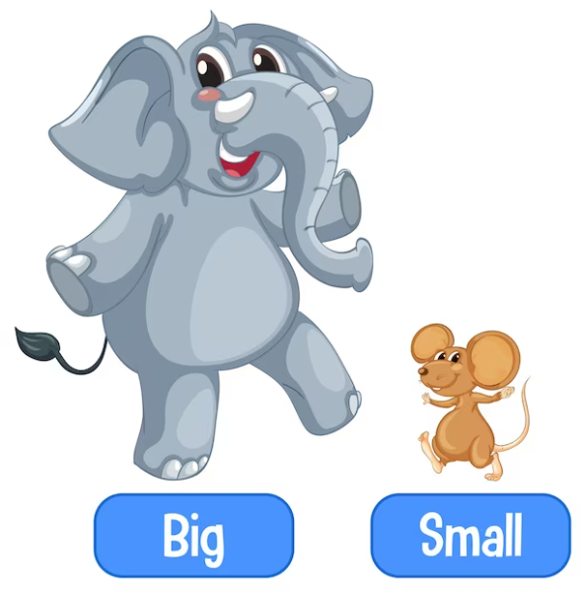
Small
De ce este important ca user stories să fie mici?
mai ușor de gestionat, înțeles și prioritizat
primirea rapidă de feedback
permite urmărirea evoluției proiectului în mod continuu
adăugarea graduală a funcționalităților facilitează monitorizarea lor

Slide 17

Testable
De ce este important ca user stories să fie testabile?
asigură îndeplinirea criteriilor de acceptanță ale user stories
livrarea unui produs calitativ

Slide 18
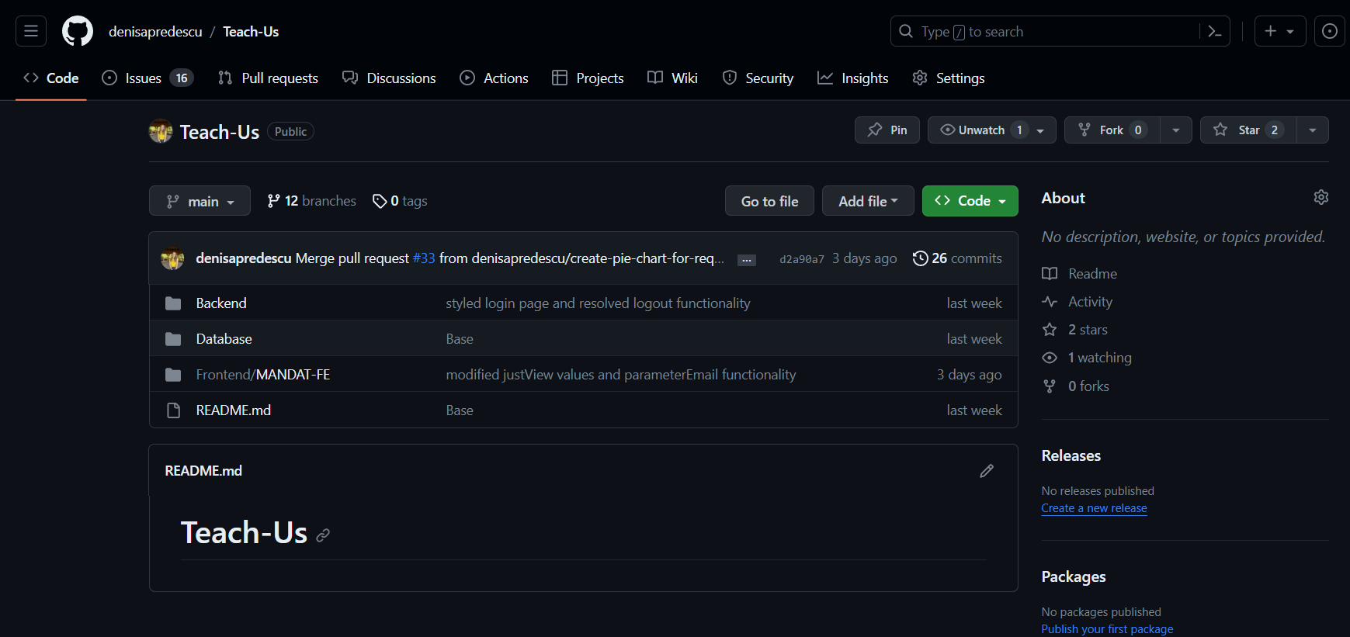
Utilitarul GitHub
De ce am ales GitHub?
codul este păstrat pe platforma GitHub
pentru ușurătate, am ales ca toate aspectele legate de proiect (User Stories, Acceptance Criteria, Project Backlog, Sprint Backlog, descrierea proiectul) să se găsească pe această platformă

Slide 19
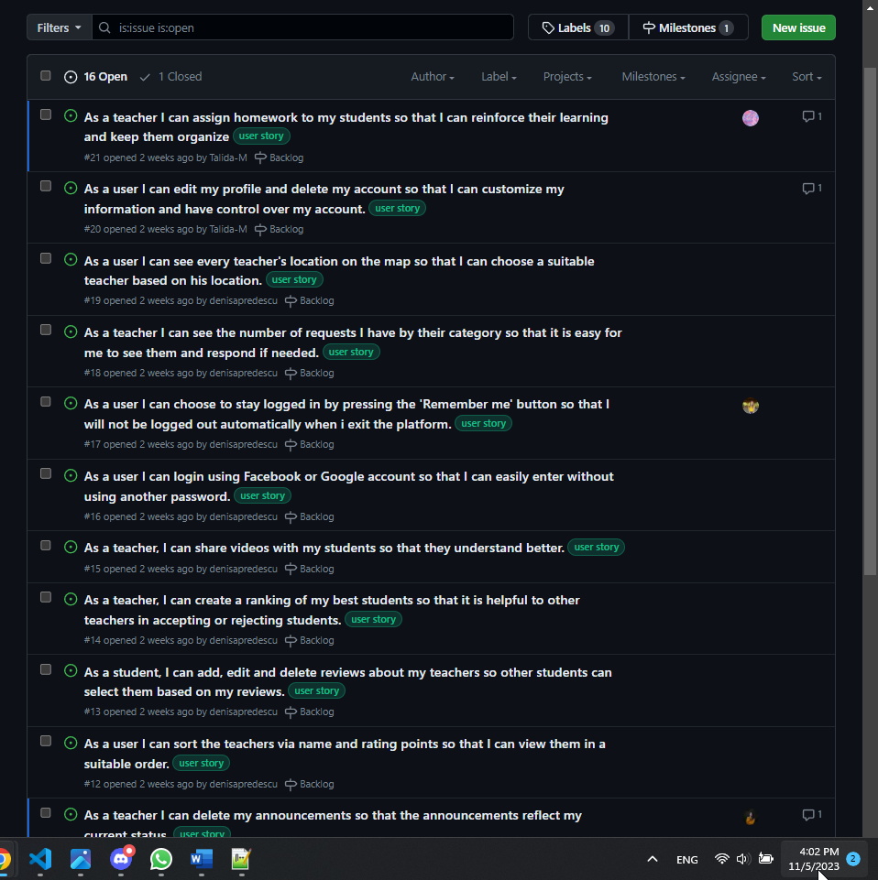
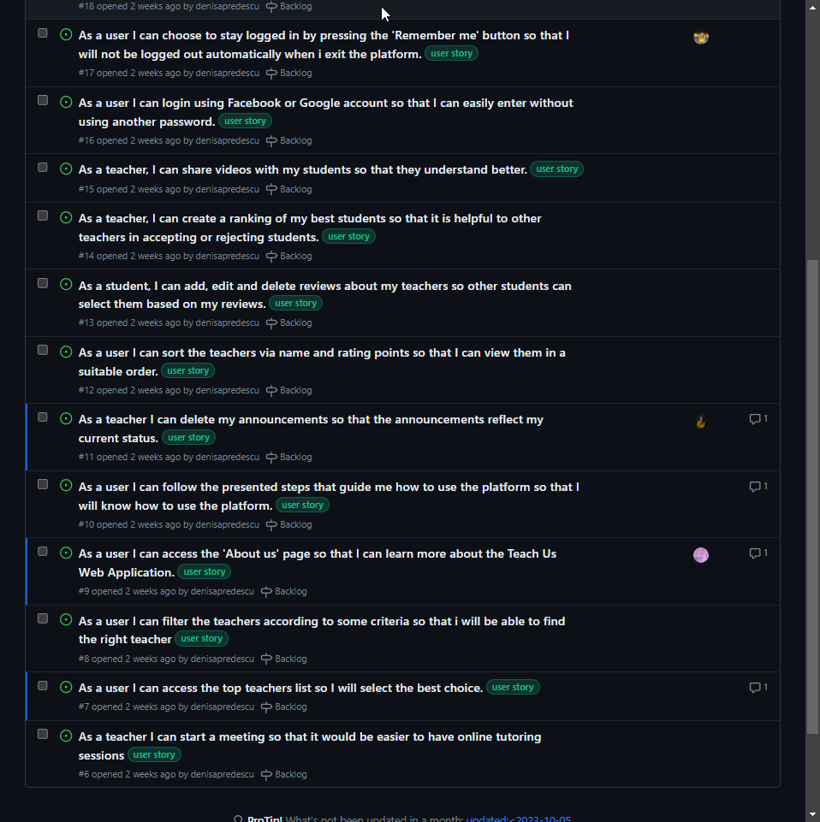
User Stories

Slide 20
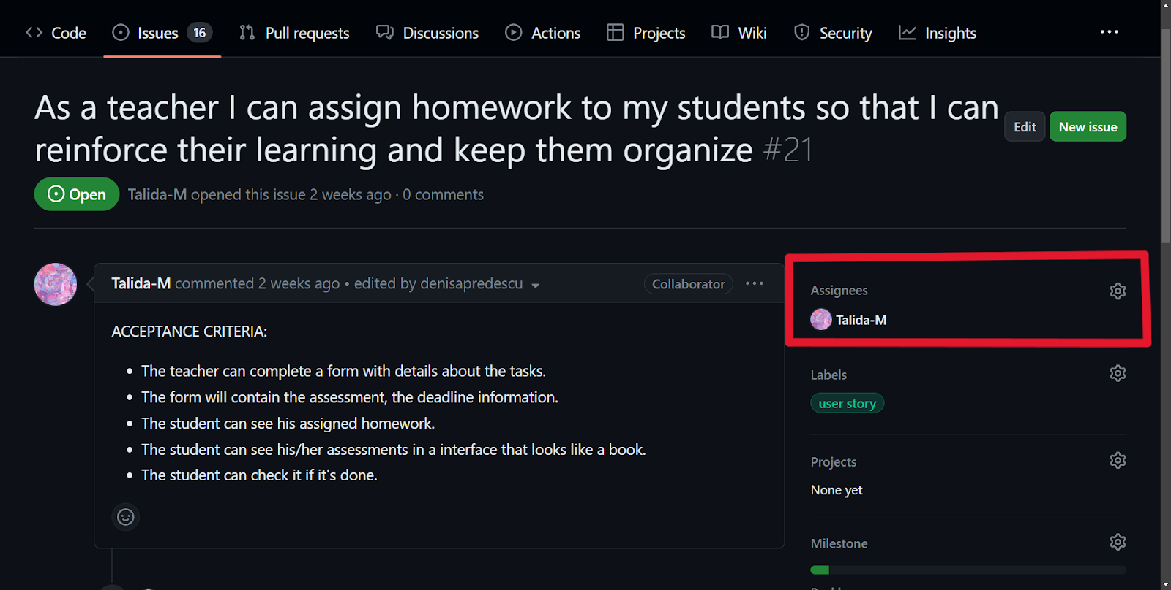
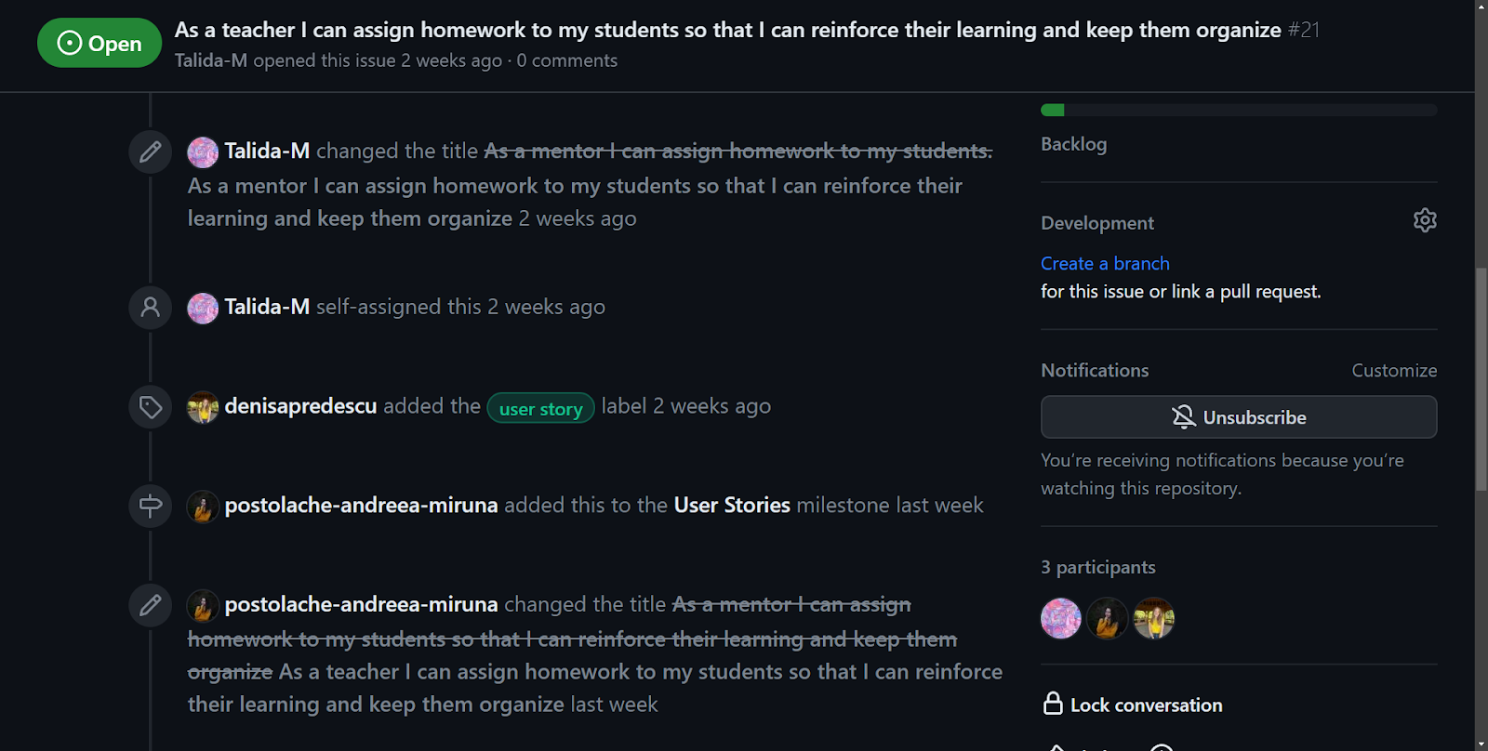
Avantaje ale folosirii platformei GitHub în scrierea unui User Story

Slide 21
Acceptance criteria
Acceptance criteria nu se concentrează pe cum o soluție este atinsă sau cum un task se rezolvă. Ci atenția se concentrează pe ce trebuie realizat. De exemplu, criteria poate fi:
Users can login with Google account or Facebook account.
Cum se scrie Acceptance Criteria
Se utilizează o listă cu marcatori (bullet list), o listă de verificare (checklist) sau o listă de verificare (verification list).
Se utilizează șablonul bazat pe scenarii (scenario-based template)
Given (some given context or precondition), when (I take this action), then (this will be the result)

Slide 22
Acceptance criteria
Cum se scrie Acceptance Criteria
Clare pentru orice participant implicat
Pot fi testate sau verificate
Sau trece, sau pică (nu se poate să fie 50% complet)
Se concentrează pe ce se realizează, nu pe cum se realizează
Cât de specific se poate

Slide 23
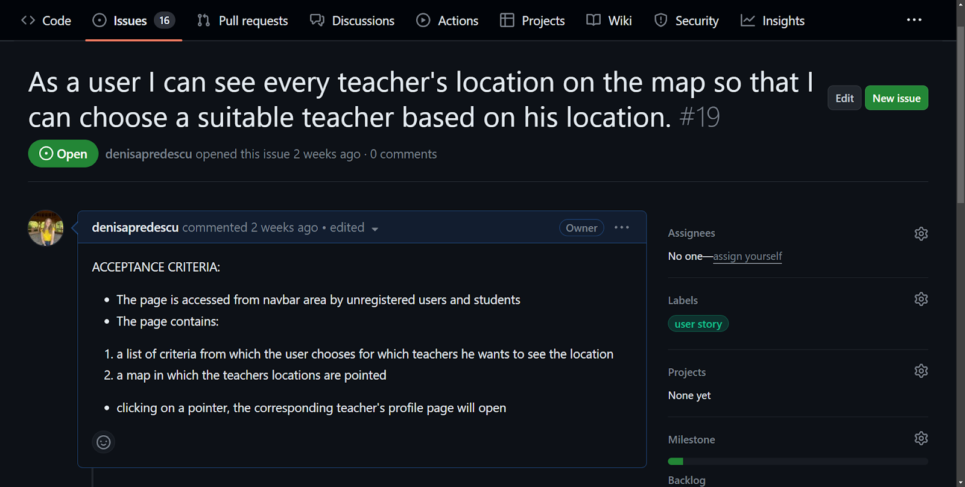
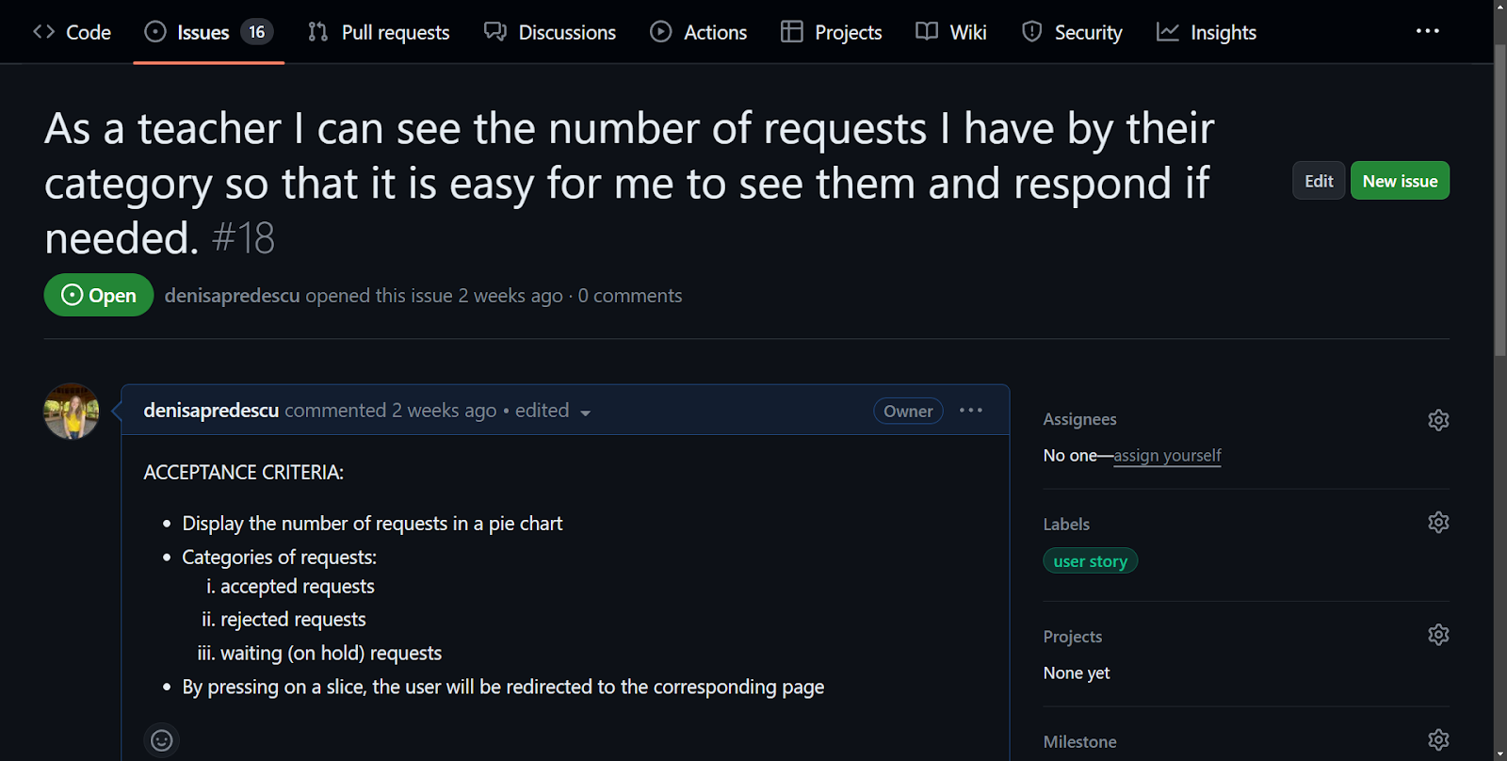

Slide 24
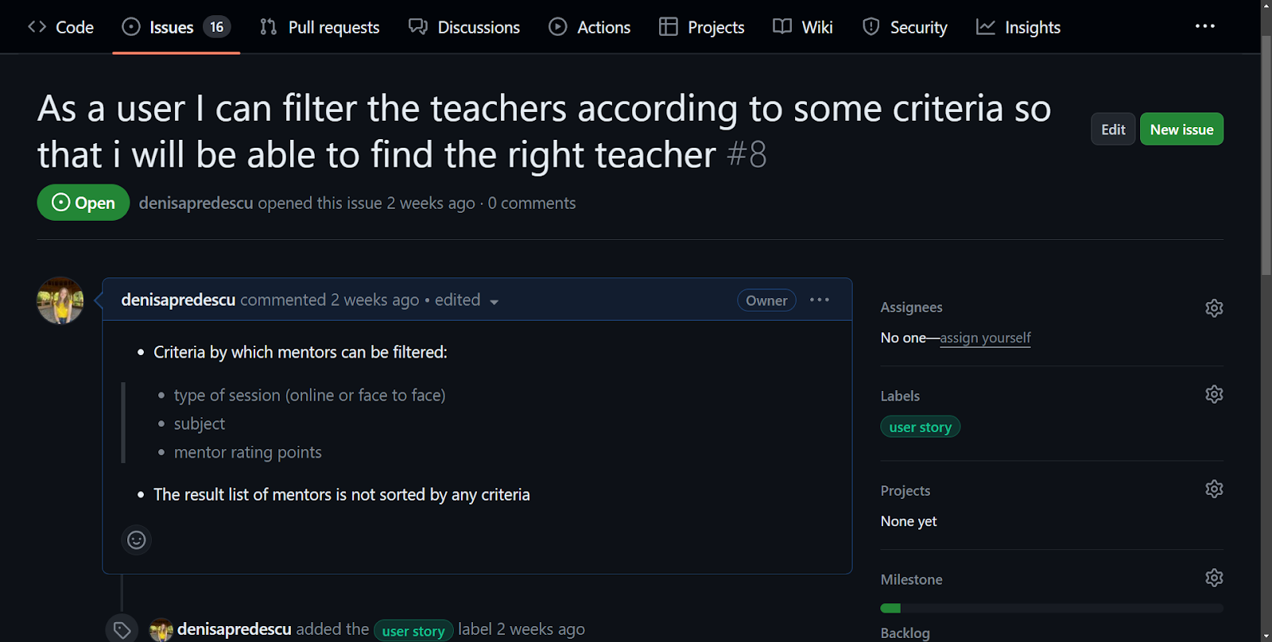
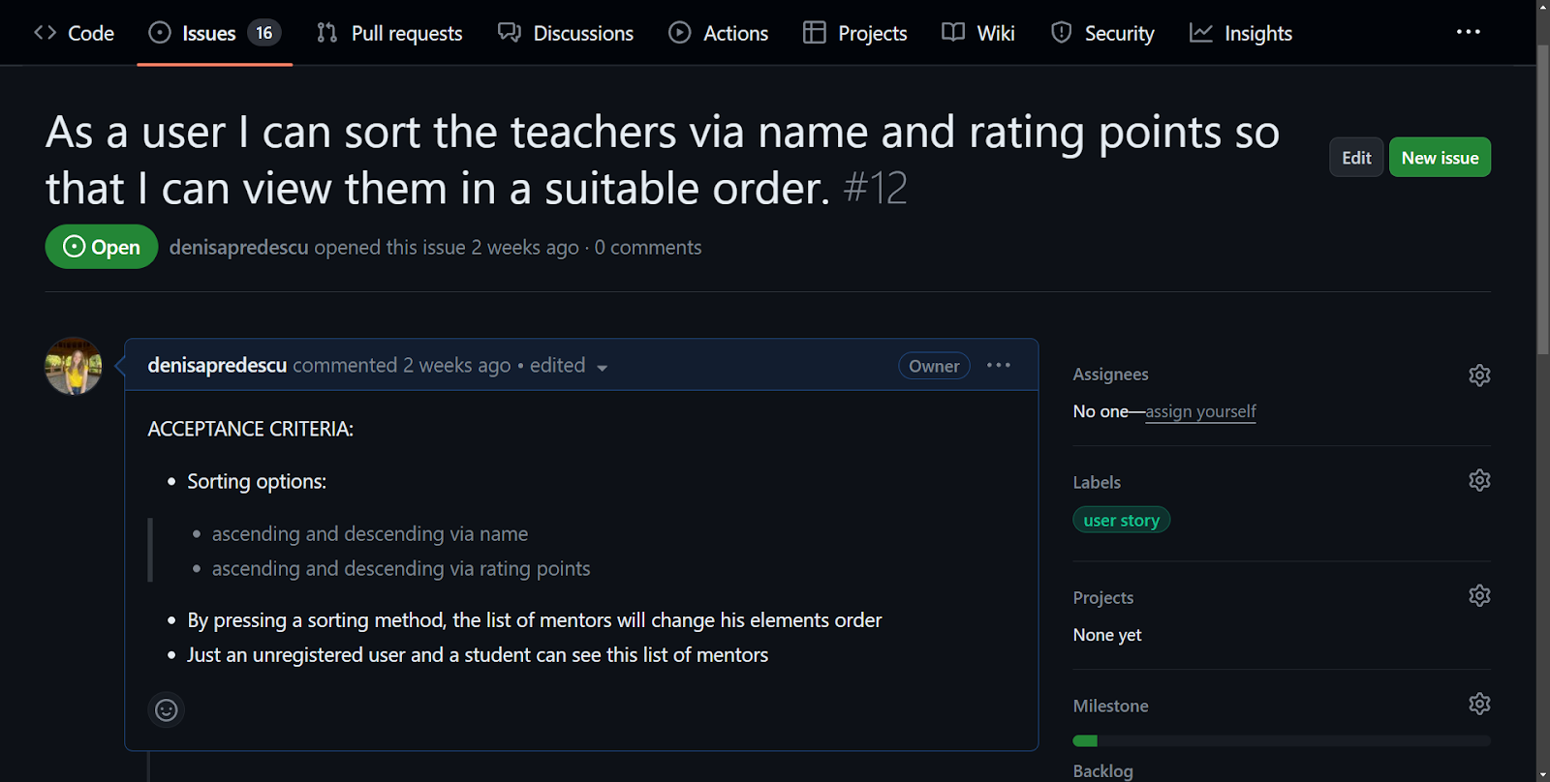

Slide 25

Tehnici principale pentru estimare
user stories
Estimarea este procesul de prognozare a efortului cel mai realist, exprimat de obicei în termeni de ore - om, necesar pentru a finaliza un proiect.
Estimarea punctelor de poveste este o parte importantă a managementului Agil al proiectelor, ajutând membrii echipei să înțeleagă mai rapid cerințele și dependențele proiectului.

Slide 26
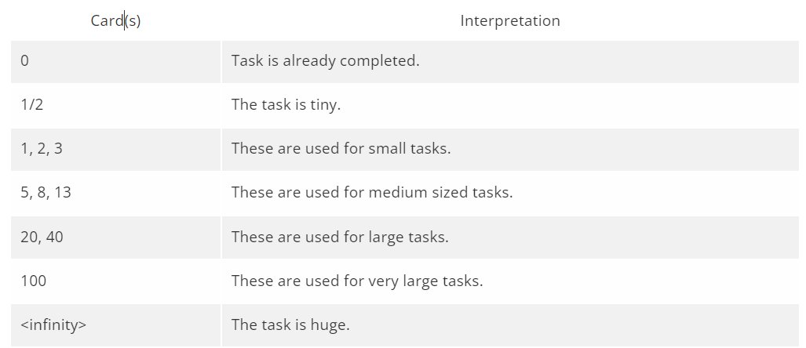
Planning Poker
Folosește șirul Fibonacci.
Valorile punctuale ale user story sunt reprezentate ca 0, 1, 2, 3, 5, 8, 13, 20, 40 și 100 de carduri și sunt asociate cu diferite niveluri de dificultate.
Avantaj:
Aliniază opinii și înțelege cerințele
Dezavantaj:
Consumă timp

Slide 27
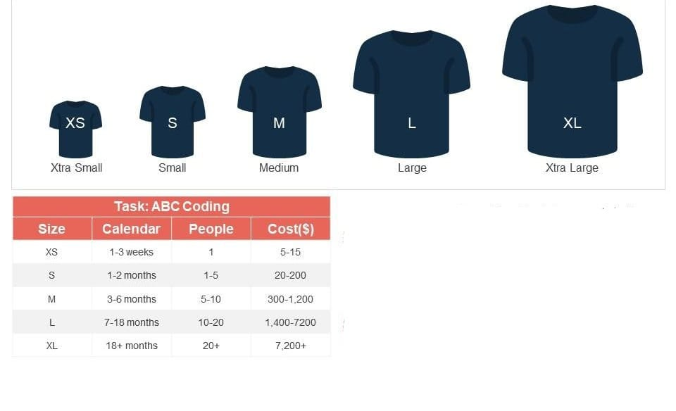
T-shirt Size Estimation
Avantaj:
Estimarea este foarte rapidă
Dezavantaj:
Nu are o precizie foarte bună din cauza generalizării.

Slide 28
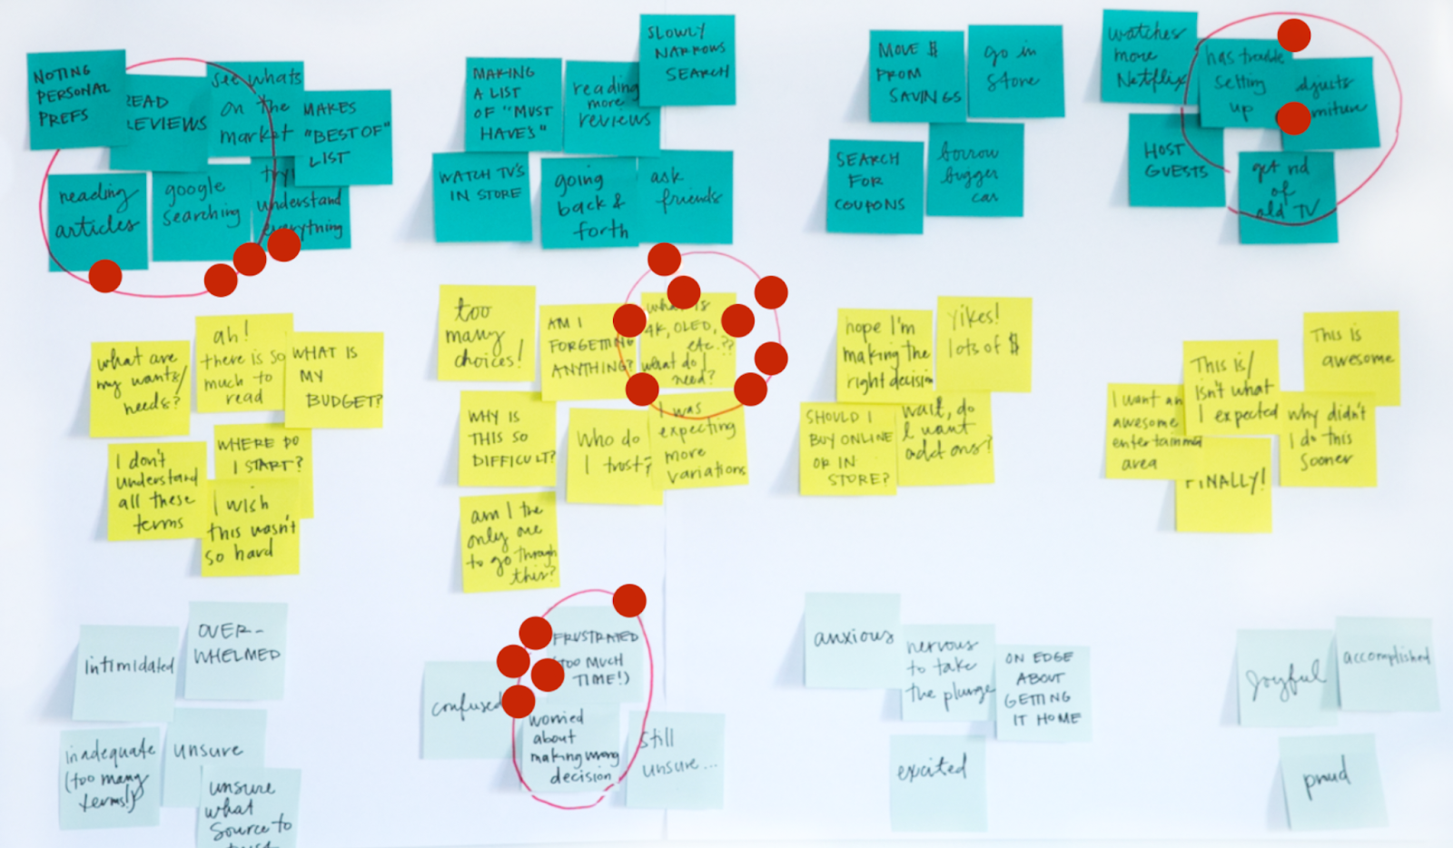
Dot Voting
Votarea cu puncte este o metodă eficientă utilizată de
echipele Agile pentru prioritizarea elementelor din backlog. Este utilă pentru gestionarea timpului și efortului și asigură focalizarea pe sarcinile cruciale.
Avantaje:
Ușor de înțeles și de implementat
Rapid și nu necesită timp sau resurse excesive
Reprezentare vizuală
Dezavantaje:
Alocare suboptimală a priorităților
Subiectivitate în proces
Prioritiza elementele diferit

Slide 29
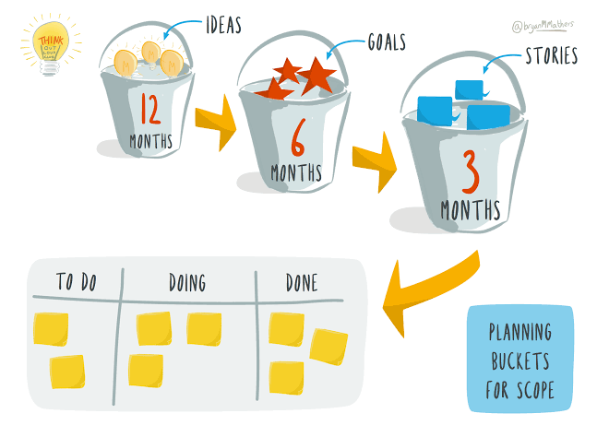
Bucket System
Tehnică Agile simplă și eficientă pentru estimarea elementelor de lucru într-un proiect.
Scopul este să categorizeze elementele de lucru atribuindu-le găleți în funcție de dimensiunea sau complexitatea estimată.
Avantaje:
Simplu și ușor de înțeles
Nu necesită instruire extinsă
Dezavantaje:
Prea simplist
Poate duce la generalizări excesive

Slide 30
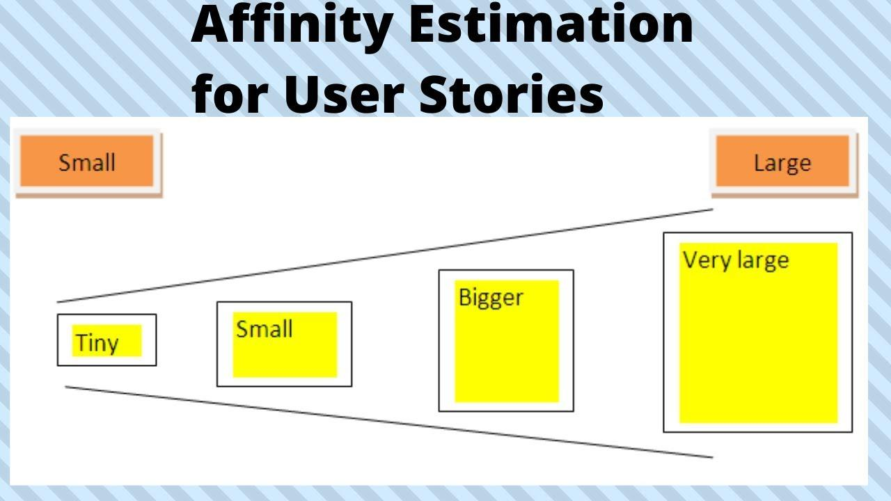
Affinity Estimation
Tehnică colaborativă care ajută la organizarea și prioritizarea poveștilor utilizatorului sau elementelor din backlogul de produs într-un proiect. Folosește dimensionarea relativă pentru decizii informate privind efortul și prioritizarea sarcinilor.
Avantaje:
Oferă o modalitate clară și intuitivă
Dezavantaje:
Poate introduce bias-uri și inexactități.
Poate fi consumatoare de timp

Slide 31
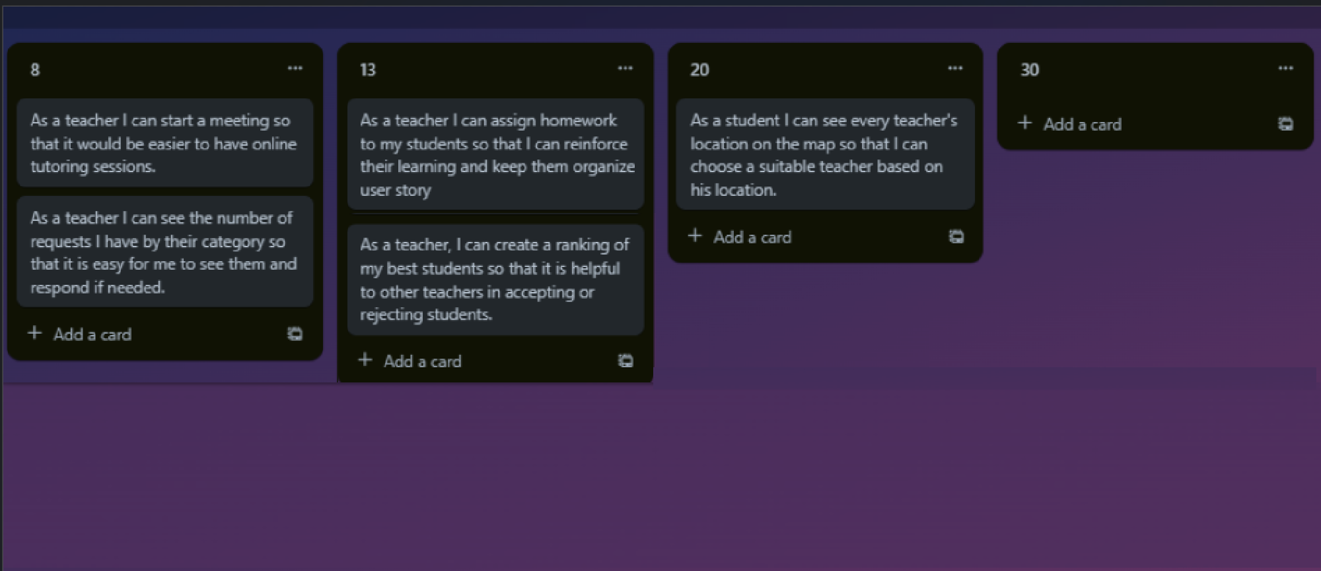
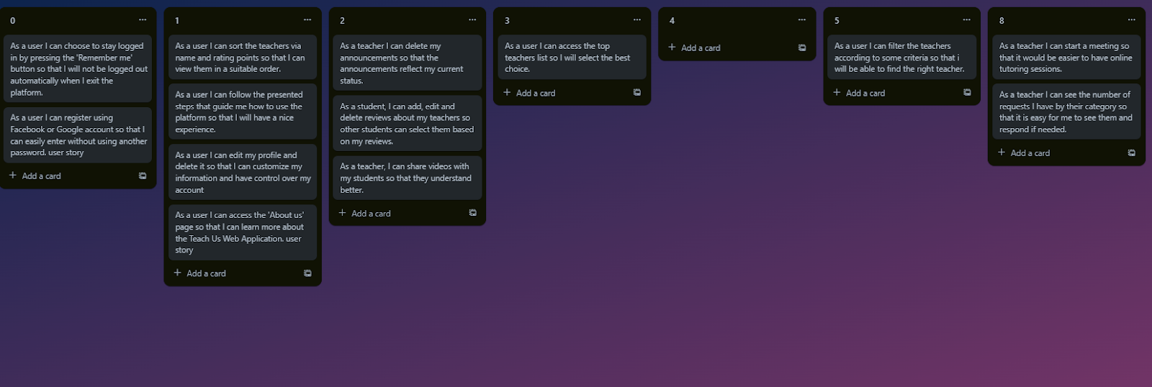
Metode utilizate în Teach Us
Bucket System
După aplicarea acestei tehnici, gradul de estimare al Sistemului Bucket a fost acceptabil, cu toate acestea, s-a constatat că acesta a fost destul de subiectiv și general, ceea ce nu a furnizat rezultate precise.
I will know
how to use the platform

Slide 32
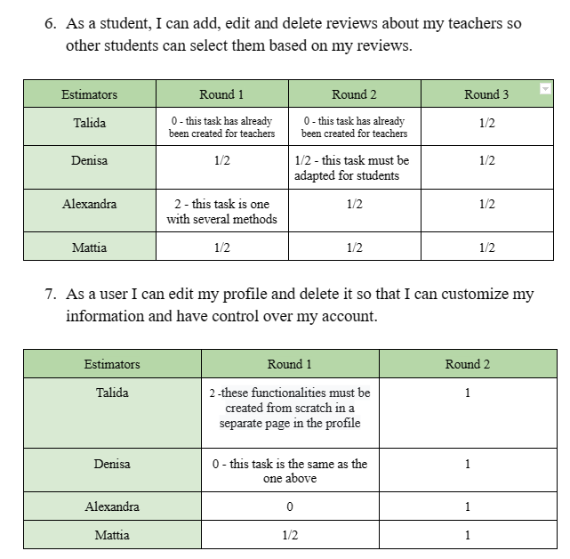
Metode utilizate în Teach Us
2. Planning Poker
Metoda Planning Poker a demonstrat o precizie mai mare în estimarea poveștilor utilizatorului, oferind o modalitate de a lua în considerare fiecare opinie în mod individual și asigurându-se că fiecare membru al echipei înțelege cu claritate ceea ce urmează să fie dezvoltat.

